Slide 1
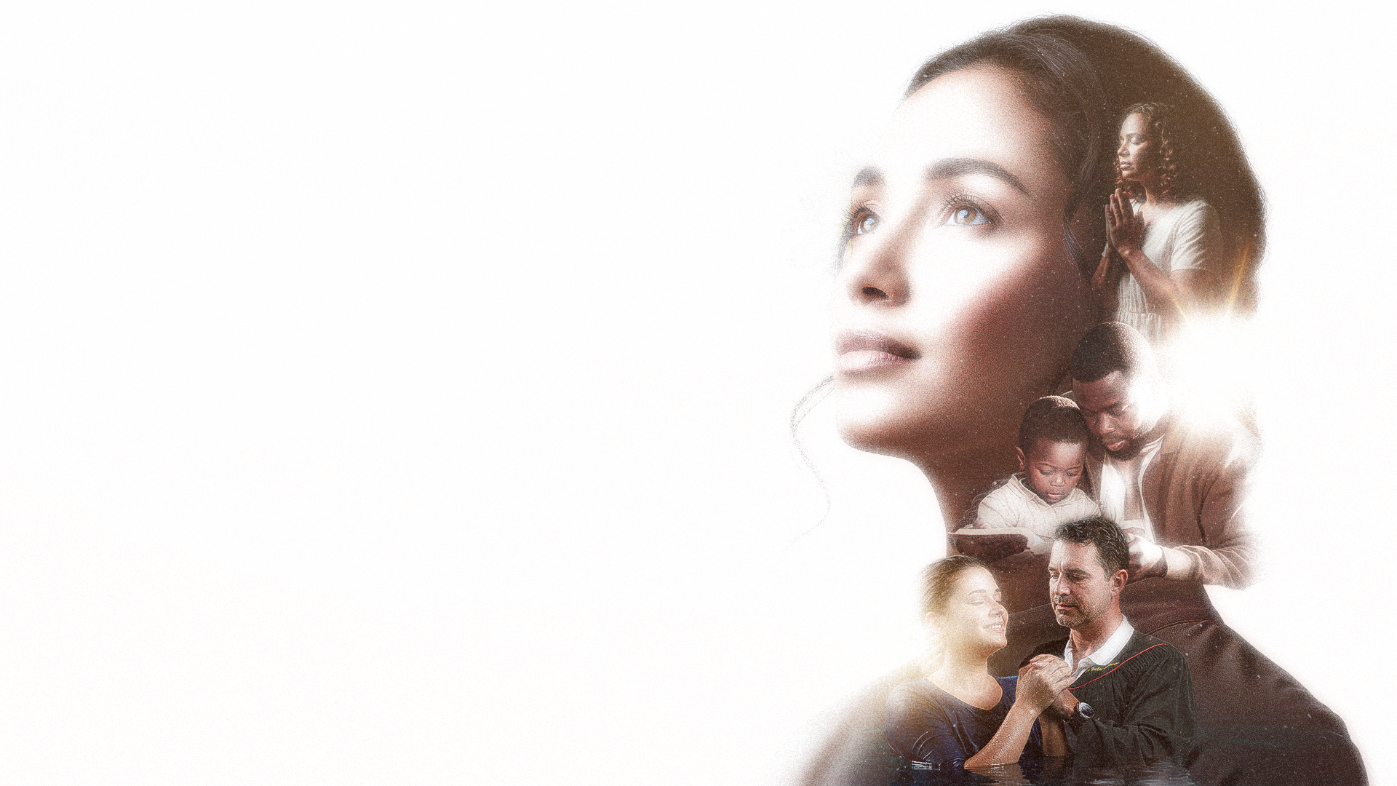




EVANGELISMO FEMININO 2026

Slide 2


Slide 3


“Por volta da meia-noite, Paulo e Silas oravam e cantavam louvores a Deus, e os demais companheiros de prisão escutavam.”
Atos 16:25 (NAA)

Slide 4
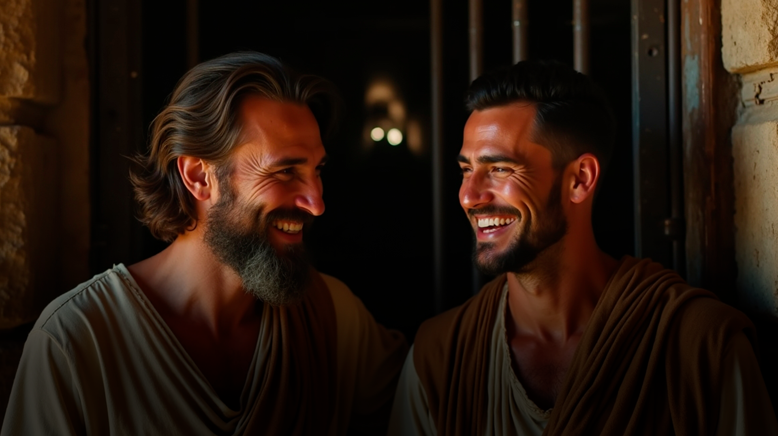

História bíblica

Slide 5

A verdadeira alegria
não ignora a dor, mas olha para além dela. Quem vive com propósito canta até no cárcere e transforma sofrimento em santuário.

Slide 6
A alegria é fruto direto da atuação do Espírito Santo no coração entregue. Ela não depende de circunstâncias externas, mas da presença interior do Consolador. “O fruto do Espírito é amor, alegria, paz […]”
Gálatas 5:22

Slide 7

“Façamos o melhor, avançando alegremente no serviço do Senhor, com o coração repleto de Seu regozijo.”
Ellen G. White, Orientação da Criança, p. 90

Slide 8
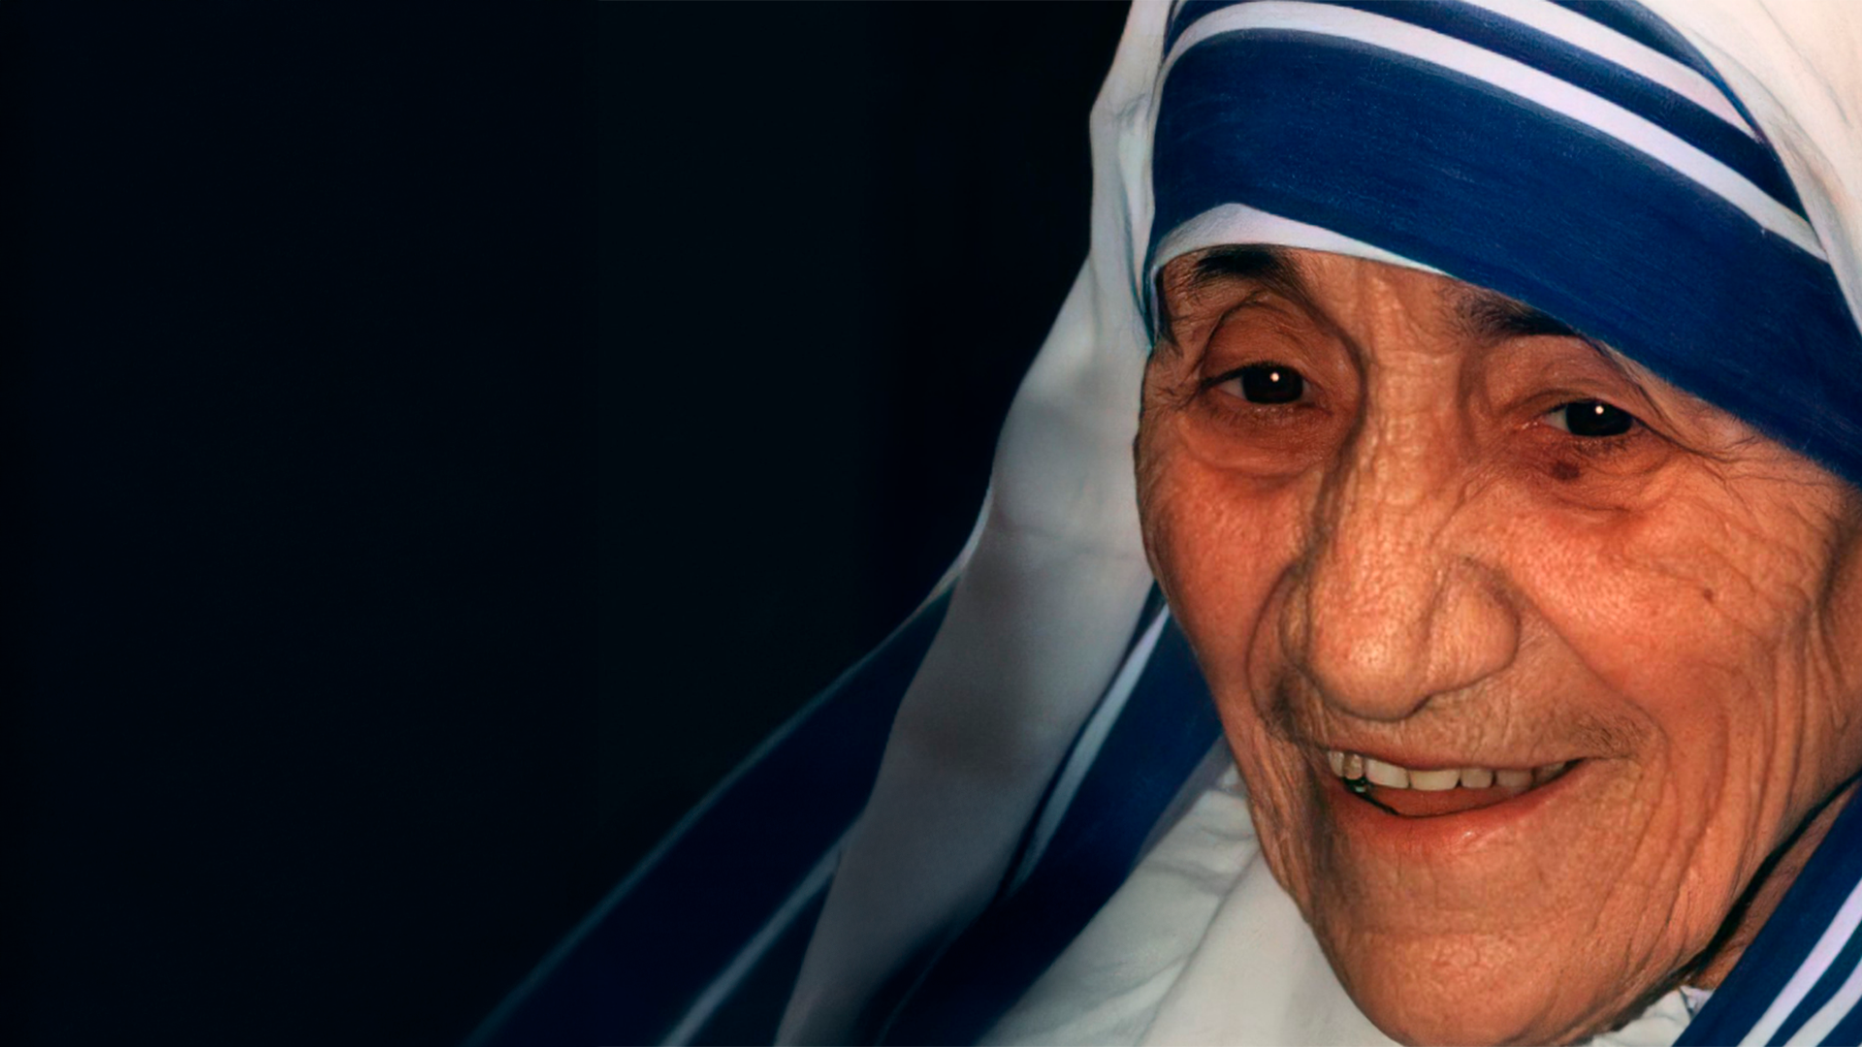
“A alegria é uma rede de amor com a qual você pode alcançar e ganhar muitas almas pra Jesus.”
Madre Tereza de Calcutá

Slide 9


Slide 10
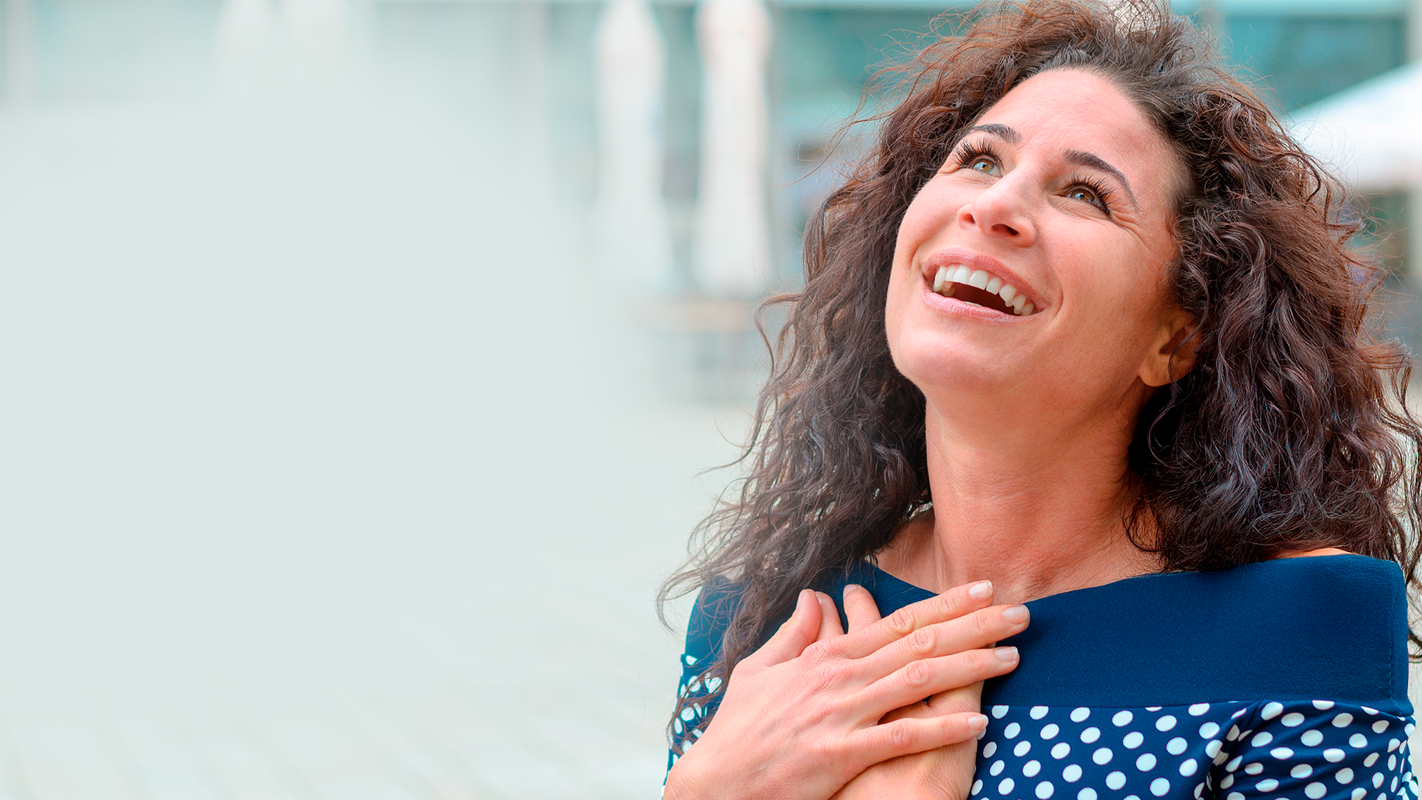
A alegria
foi a semente de liberdade que Deus fez germinar naquele solo sombrio.

Slide 11


Slide 12

A Bíblia motiva:
“[...] a alegria do Senhor é a força de vocês”
(Neemias 8:10).

Slide 13


Slide 14

Quer alcançar pessoas para Jesus?
Leve alegria. Seja a alegria.
Personifique uma religião alegre. Ela atrai. Ela quebra grilhões. Ela liberta.

Slide 15


Slide 16
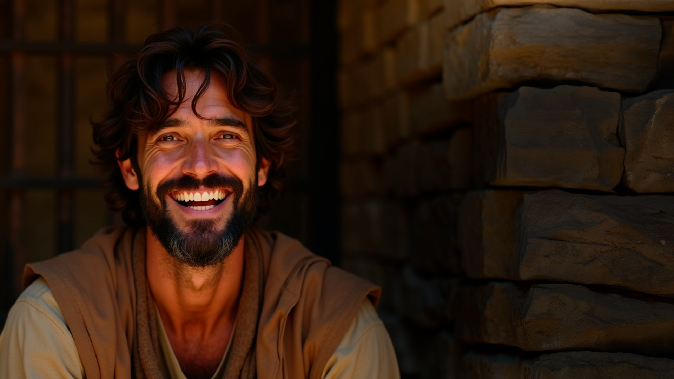
Paulo e Silas
não apenas louvaram.
Eles foram promovidos naquela prisão. De prisioneiros, tornaram-se instrumentos de salvação para o carcereiro e sua família.

Slide 17

Alegria
não é negação da dor.
É resistência. É perfume em meio à pólvora.

Slide 18

“A alegria é a mais séria ocupação do Céu.”
C. S. Lewis

Slide 19

O Céu está esperando ouvir seu louvor. Mesmo que seja em meio à dor. Mesmo que seja entre lágrimas. Porque quem canta no cárcere se prepara para
milagres invisíveis.

Slide 20
EVANGELISMO FEMININO 2026

